Slide 1



Počty zaměstnanců v HS a jejich odměňování

Slide 2
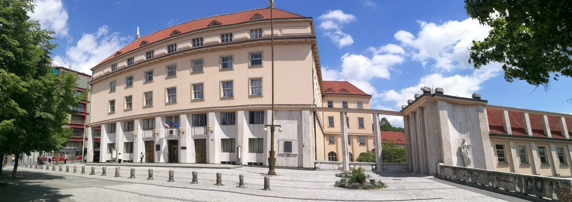
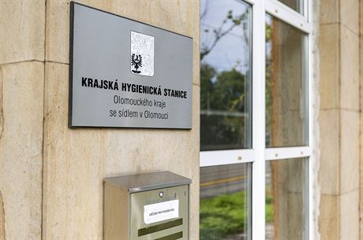
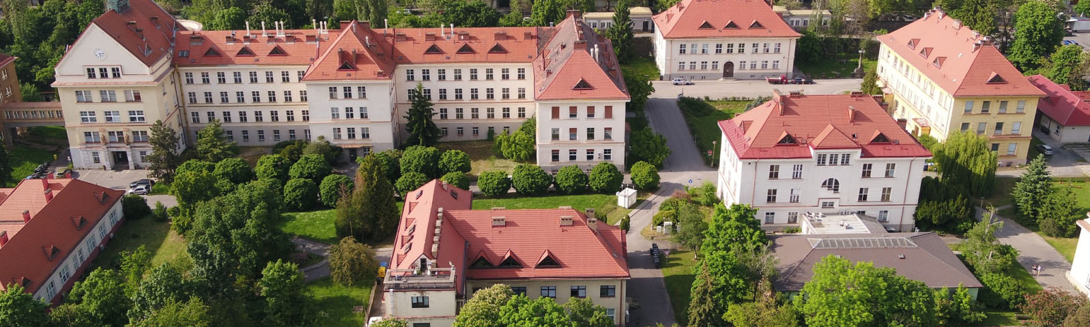
Organizační struktura
Ministerstvo zdravotnictví
    Hlavní hygienik
  Hygienické stanice
  Státní zdravotní ústav
  Zdravotní ústavy
Notes:
MZ – zřizovatel
14 KHS
1 SZÚ – Činnosti související s ochranou veřejného zdraví
2 ZÚ – Zejména laboratorní činnosti

Slide 3
Vývoj počtu zaměstnanců v HS – služební poměr
Notes:
Hygienická služba jakožto organizační složka státu má zaměstnance ve služebním poměru a zaměstnance spadající pod zákoník práce. Nyní vidíte vývoj zaměstnanců, kteří jsou pod státní službou, což jsou zejména odborní pracovníci. V loňském roce jsme měli už jen 1 810 hygieniků. Čísla jsou přepočtená dle úvazků, tzn. že nemáme 1810,36 hygieniků, ale někteří pracují na zkrácené úvazky a to nám za uvedený rok dá uvedená čísla. V roce 2021 je navýšení způsobené COVIDEM, ale vývoj počtu zaměstnanců, jak je vidět z grafu, je negativní a zaměstnanců v hygienické službě ubývá.

Slide 4
Počet zaměstnanců v jednotlivých KHS – služební poměr
 | Počet zaměstnanců v roce 2023 | Počet obyvatel na jednoho hygienika
HS hl. m. Prahy | 181,04 | 7 497
KHS Středočeského kraje | 205,81 | 6 994
KHS Jihomoravského kraje | 202,45 | 6 012
KHS Moravskoslezského kraje | 203,25 | 5 853
KHS Jihočeského kraje | 113,07 | 5 769
KHS Libereckého kraje | 77,95 | 5 762
KHS Pardubického kraje | 93,52 | 5 654
KHS Královéhradeckého kraje | 98,73 | 5 624
KHS Zlínského kraje | 103,55 | 5 606
KHS Ústeckého kraje | 146,72 | 5 537
KHS kraje Vysočina | 94,04 | 5 474
KHS Olomouckého kraje | 115,53 | 5 469
KHS Plzeňského kraje | 111,91 | 5 410
KHS Karlovarského kraje | 62,79 | 4 676
Notes:
Jak jsem říkal, máme 14 hygienických stanic, které jsou rozdělené dle krajů. V jednotlivých krajích je velmi rozdílný počet zaměstnanců, a to od cca 60 do cca 200.
Například v Praze na jednoho hygienika připadalo v loňském roce téměř 7 500 obyvatel, průměrně je to téměř 6 000 obyvatel na jednoho hygienika, což zejména v období COVIDu, kdy se nařizovala lidem karanténa bylo velmi vysilující.

Slide 5
Vývoj počtu zaměstnanců v HS – zákoník práce
Notes:
Zaměstnanci hygienických služeb pod zákoníkem práce jsou zejména technicko-hospodářští pracovníci, tj. zaměstnanci podatel, řidiči, údržbáři, účetní, právníci, aj. I u těchto pracovníků je tendence stejná jako byla u odborných pracovníků, tj. klesá počet těchto zaměstnanců.

Slide 6
Počet zaměstnanců v jednotlivých KHS – zákoník práce
 | 2020 | 2021 | 2022 | 2023
KHS Středočeského kraje | 27,00 | 27,00 | 26,00 | 24,44
KHS Moravskoslezského kraje | 30,00 | 29,00 | 26,00 | 25,83
KHS Ústeckého kraje | 32,00 | 33,00 | 31,00 | 29,21
KHS Jihomoravského kraje | 45,88 | 45,38 | 40,38 | 37,99
KHS Královéhradeckého kraje | 13,63 | 13,13 | 12,38 | 13,13
KHS Zlínského kraje | 14,44 | 13,75 | 13,75 | 12,62
KHS Olomouckého kraje | 20,00 | 20,00 | 20,00 | 16,98
HS hl. m. Prahy | 23,93 | 26,68 | 22,98 | 22,86
KHS Pardubického kraje | 12,62 | 12,63 | 12,63 | 9,62
KHS Karlovarského kraje | 7,00 | 7,00 | 7,00 | 6,16
KHS Plzeňského kraje | 16,75 | 19,75 | 15,75 | 14,80
KHS Libereckého kraje | 10,00 | 10,00 | 10,00 | 10,00
KHS kraje Vysočina | 15,80 | 15,80 | 16,00 | 15,87
KHS Jihočeského kraje | 13,10 | 12,98 | 12,99 | 12,75
Notes:
Počet zaměstnanců je ovlivněn zejména velikostí jednotlivých KHS a velikostí kraje. Největší počet zaměstnanců pod zákoníkem práce je na jižní Moravě, kde je ale také největší úbytek těchto zaměstnanců ze všech KHS.

Slide 7
Vývoj počtu zaměstnanců v SZÚ / ZÚ
Notes:
Vývoj počtu zaměstnanců ZÚ je obdobný, pouze u SZÚ došlo v loňském roce k poklesu. Tento pokles byl způsobeným vypršením pracovních smluv na dobu určitou, kdy pracovní smlouvy byly uzavřeny na dobu trvání projektu.

Slide 8
Odměňování zaměstnanců
Nařízení Vlády ČR 341/2017 pro „zákoník práce“
Nařízení Vlády ČR 304/2017 pro „služební zákon“
Poslední platové navýšení bylo 1. 9. 2022

Slide 9
Odměňování zaměstnanců HS – služební zákon
Notes:
Zde máme obdobný efekt, jako u počtu zaměstnanců, kteří jsou pod služebním zákonem. V roce 2021 došlo k navýšení platů z důvodu covidu a mimořádných odměn pro zaměstnance. V loňském roce průměrný měsíční plat zaměstnance hygienické stanice byl téměř 1 750 €, pro Vaši představu, dle dat Českého statistického úřadu, byly průměrné měsíční náklady ve výši 335 €, tzn. téměř 20% platu jde na náklady na bydlení.
Za zmínku stojí i nerovnost platů mezi jednotlivými regiony, kdy v regionech, kde je velmi nízká nezaměstnanost jsou o pár desítek eur vyšší platy než v regionech, kde není tak vysoká poptávka po zaměstnancích.

Slide 10
Odměňování zaměstnanců HS – služební zákon
Notes:
Odborový svaz se neustále snaží s MZ a MPSV vyjednat lepší platové podmínky pro zaměstnance, a to nejen pro zaměstnance hygien. Dle dostupných dat ČSÚ byl v loňském roce průměrný plat zaměstnanců ve zdravotní a sociální péči o téměř 150 € vyšší než zaměstnanců v hygienické službě.

Slide 11
Odměňování zaměstnanců HS – zákoník práce
Notes:
V přiloženém grafu je zobrazený průměrný měsíční plat zaměstnanců HS, kteří jsou pod zákoníkem práce. Jak jsem říkal, jedná se zejména o zaměstnance podatelen, řidiče, účetní, aj. Jen pro připomenutí, zaměstnanci pod služebním poměrem měli v roce 2023 průměrný měsíční plat ve výši téměř 1 750 €, ale je logické, že zaměstnanci s nižším vzděláním, což většinou řidiči, administrativní pracovníci mají, tak mají nižší platy než odborní pracovníci.

Slide 12
Odměňování zaměstnanců – zdravotní ústavy
Notes:
Zde je zobrazený průměrný plat zaměstnanců Státního zdravotního ústavu – modrá barva, Zdravotního ústavu se sídlem v Ústí – oranžová barva a Zdravotního ústavu se sídlem v Ostravě – šedá barva. Státní zdravotní ústav jako jediná příspěvková organizace MZ má mzdový limit, tzn. že na SZÚ platí stejná pravidla jako na hygienické stanice. Zdravotní ústavy mají v tomto směru volnější pravidla.
Co se týče SZÚ, tak se může zdát, že si nemáme na co stěžovat a jsme na tom lépe než hygienické stanice, ale rád bych upozornil na skutečnost, že z 550 zaměstnanců Státního zdravotního ústavu je 346 zaměstnanců vysokoškolsky vzdělaných, což jsou téměř 2/3 zaměstnanců, s tím, že SZÚ není klasickou příspěvkovou organizací, ale je také vědeckou institucí a zdravotnickým zařízením.

Slide 13
Dočasná pracovní neschopnost
1. – 14. den nemoci -> náhrady mzdy, hradí zaměstnavatel
od 14. dne hradí dočasnou pracovní neschopnost ČSSZ
  60 % do 30. dne
  66 % do 60. dne
  72 % od 61. dne

Slide 14
Benefity
1 % mzdových prostředků do FKSP
  z toho min. 50% na produkty na stáří
Zdanění benefitů od 890 € za rok
  Výjimka pro stravování a produkty na stáří
Indispoziční volno – 4 dny za rok
Další dle kolektivní smlouvy a kolektivní dohody vyššího stupně

Slide 15
Děkuji za pozornost

